Slide 2
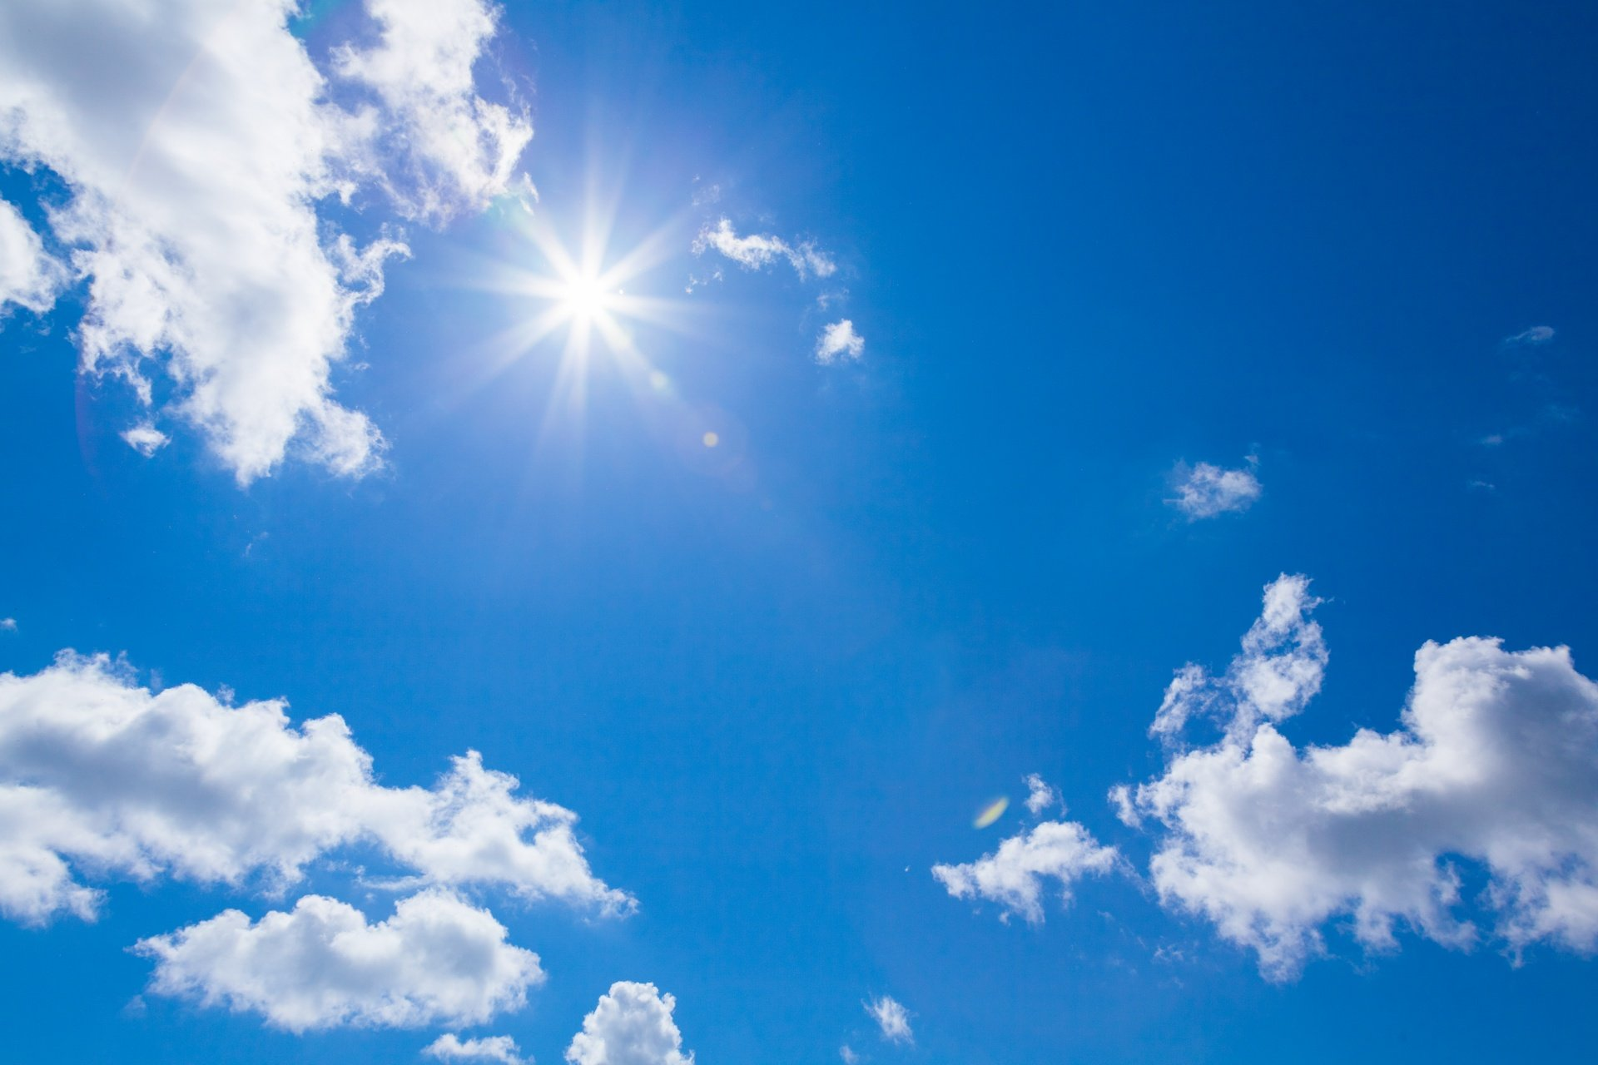
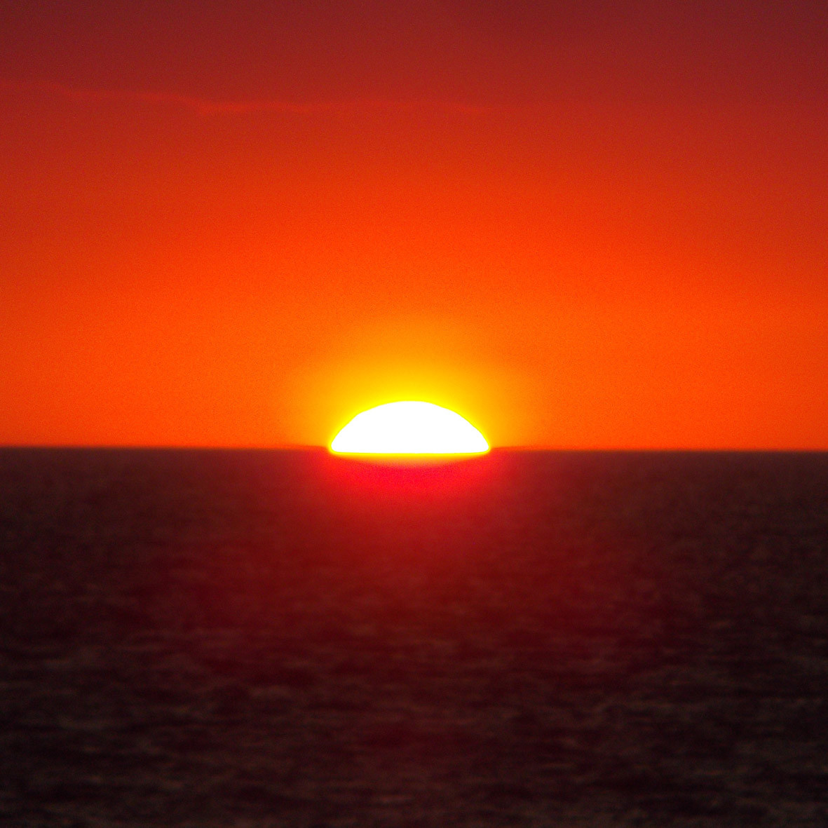

Slide 4
Indicatrice de rayonnement, Diffusion de Mie
$$\frac{a}{λ}$$

